Slide 1

การพัฒนาซอร์ฟแวร์ เชิงคอมโพเนนต์โดยใช้ EJB
WEB SERVICES & COMPONENT SOFTWARE DEVALOPMENT USING EJB

Slide 2

การพัฒนาซอร์ฟแวร์เชิงคอมโพเนนต์โดยใช้ EJB
อาจารย์ที่ปรึกษา
    ดร. วรวัฒน์ ลิ้มโภคา
    ดร. ชุติเมษฎ์ ศรีนิลทา
จัดทำโดย
    นายปิติ ปรัชญารุ่งโรจน์ 43010268
    นางสาวพนมพร สุขพึ่งธรรม 43010281

Slide 3
ภาพรวมของระบบ OLALA Home Services
Application →
  Center
  Land And Home
  Home For You
  Home&Décor
Architecture →
    Load Balancing

Slide 4
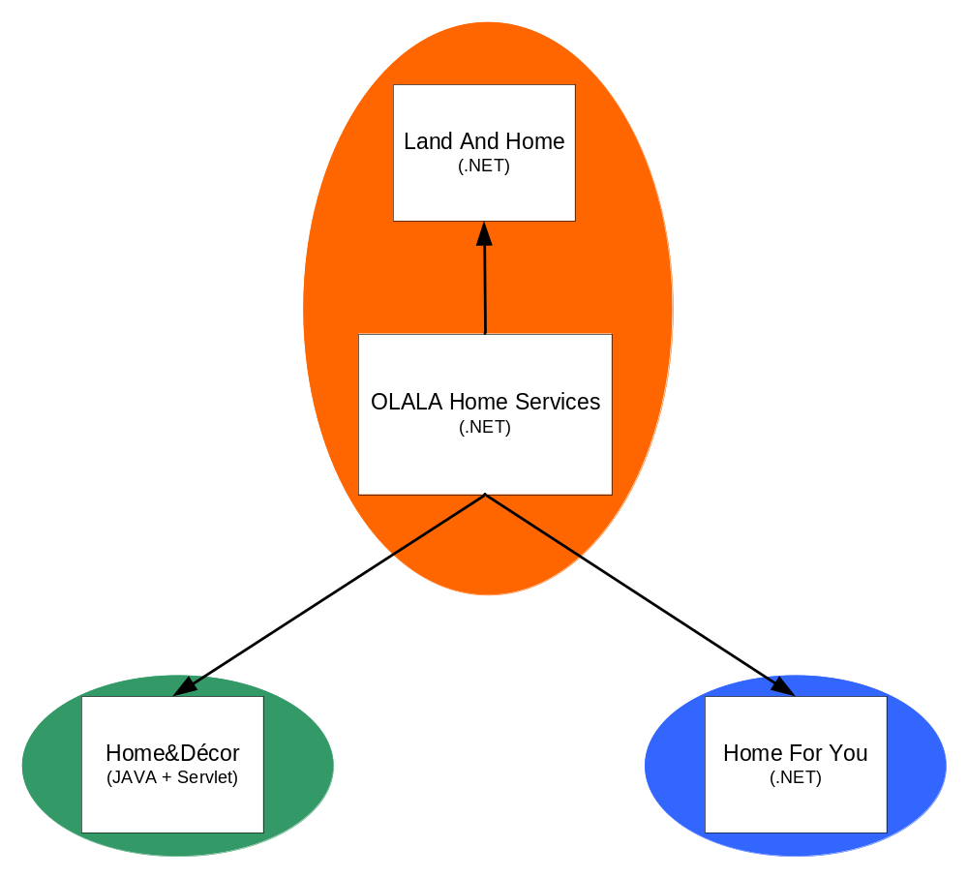
ภาพรวมของระบบ OLALA Home Services
Load Balancing

Slide 5
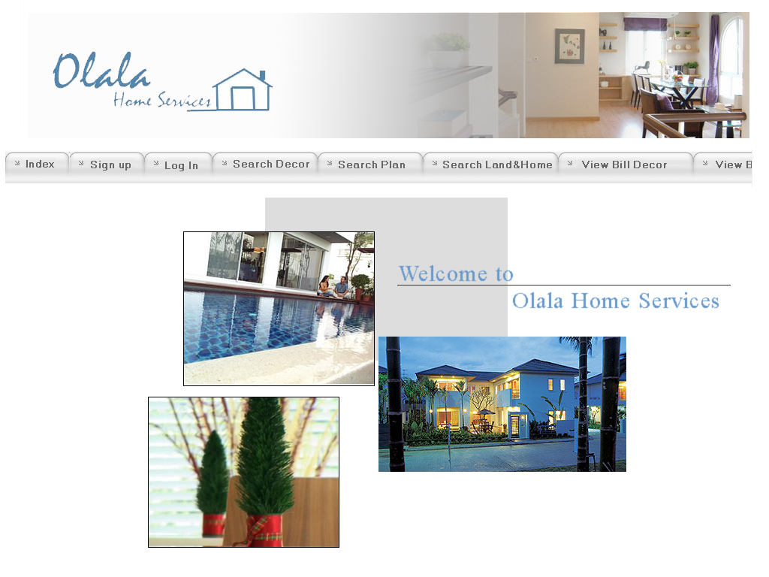
OLALA Home Services

Slide 6
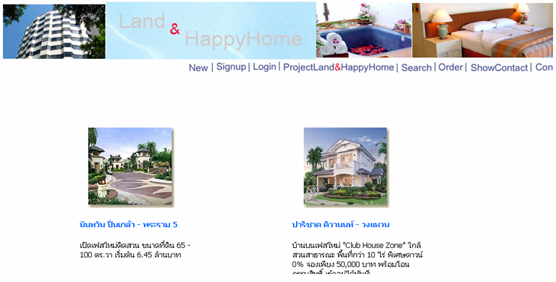
Land&Home

Slide 7
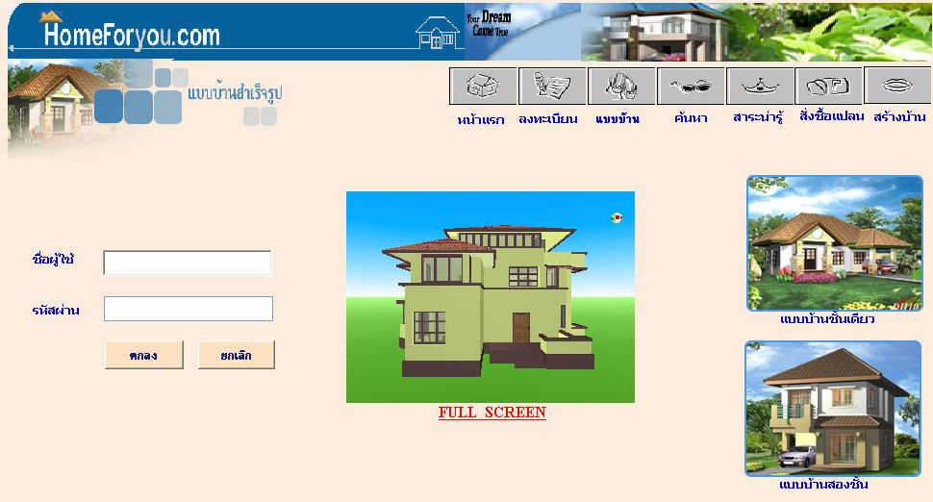
HomeForYou

Slide 8
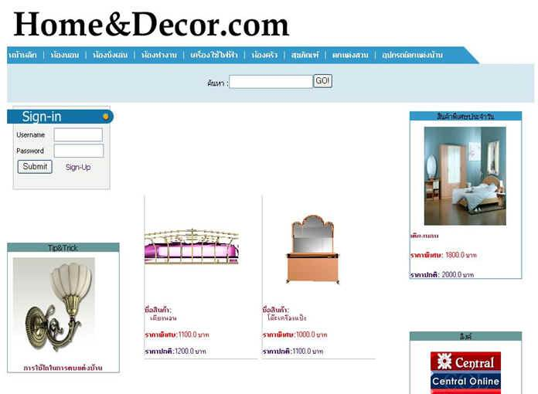
Home&Decor

Slide 9
COMPONENT
คอมโพเนนต์
  คือ ส่วนย่อยของระบบที่ไม่ขึ้นกับส่วนอื่นๆ และยังซ่อนรายละเอียดการทำงานเอาไว้ภายใน โดยจะมีส่วนที่ทำการติดต่อกับภายนอกเพื่อให้สามารถใช้งานส่วนย่อยนี้ได้
ประโยชน์ : สามารถนำกลับมาใช้ใหม่ได้

Slide 10
COMPONENT (Cont.)
ส่วนประกอบของคอมโพเนนต์
    อินเทอร์เฟซ : ส่วนที่ทำหน้าที่เรียกใช้งานคอมโพเนนต์
    อิมพลีเมนต์เตชั่น : กำหนดการทำงานของคอมโพเนนต์
    ดีพลอยเมนต์ : เอกซิคิวท์ไฟล์ที่ทำให้คอมโพเนนต์สามารถทำงานได้

Slide 11
COMPONENT (Cont.)
คุณสมบัติของคอมโพเนนต์
    Encapsulate : ซ่อนโค้ดการอิมพลีเมนต์ไว้ ติดต่อผ่านอินเทอร์เฟส
    Descriptive : อินฟอร์เมชั่นของคอมโพเนนต์
    Replaceable : เปลี่ยนการใช้งานคอมโพเนนต์ไปเป็นคอมโพเนนต์อื่น ที่มีอินเทอร์เฟสเหมือนกัน
    Extensible : เป็นการขยายการทำงานของคอมโพเนนต์ออกไป โดยการ
        เพิ่มอินเทอร์เฟส
        มอบหมายหน้าที่ให้กับคอมโพเนนต์ที่มีการทำงานนั้นๆ

Slide 12

Enterprise JavaBeans (EJB)
EJB เป็นสถาปัตยกรรมบนฝั่งเซิร์ฟเวอร์
การใช้งาน bean ต้องทำผ่านอินเทอร์เฟซเท่านั้น โดยจะต้องเป็นไปตามมาตรฐานข้อกำหนดของ EJB
ข้อกำหนดระบุเมทธอดบังคับ ซึ่งควบคุมโดย EJB คอนเทนเนอร์

Slide 13
ข้อดีของการใช้เอ็นเตอร์ไพรส์จาวาบีนส์
สามารถพัฒนาแอพพลิเคชั่นได้รวดเร็ว
มีความน่าเชื่อถือ
ลดความซับซ้อนของการทำงาน
ลดค่าใช้จ่ายในการพัฒนา
การแก้ไขในส่วนการทำงาน(Business Logic) จะไม่กระทบกระเทือนกับส่วนแสดงผล (Interface)
Portability
Reusability

Slide 14
ชนิดของบีน
Session Beans
    Stateless session beans
    Stateful session bean
Entity Beans
    Bean-Managed Persistent (BMP entity beans)
    Container-Managed Persistent (CMP entity beans)

Slide 15
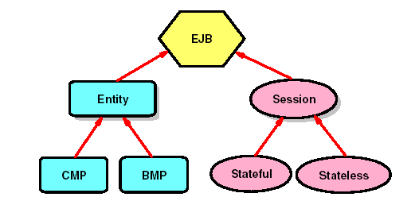
EJB Hierarchy

Slide 16
Enterprise JavaBeans
ทั้ง session bean และ entity bean ต้องมี 2 interface คือ
    Home Interface
    Remote Interface

Slide 17
Session Bean
เรียกการติดต่อระหว่าง Client กับ Server ในช่วงเวลาหนึ่ง ว่า 1 Session ดังนั้น เมื่อ Client สิ้นสุดการทำงานลง ก็ถือว่าสิ้นสุด Session ด้วย
ณ เวลาใดเวลาหนึ่ง session bean 1 ตัวจะถูกเรียกใช้จากไคลเอนต์เพียงคนเดียวเท่านั้น

Slide 18
Stateful Session Bean
stateful session bean จะเก็บสถานะต่าง ๆ ของไคลเอ็นต์ไว้ในตัวมัน ถ้าสถานะของ stateful session bean มีการเปลี่ยนแปลงในระหว่างการเรียกใช้เมธอด ค่าสถานะนั้นจะยังคงอยู่เมื่อไคลเอ็นต์เดิมทำการเรียกใช้เมธอดครั้งถัดไป

Slide 19
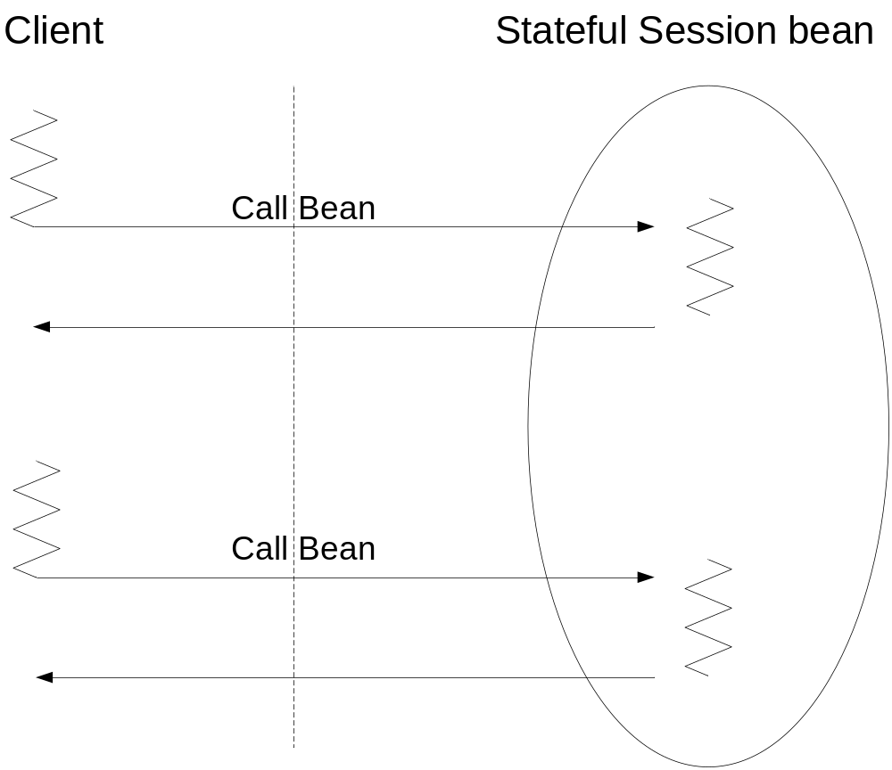
Stateful Session Bean

Slide 20
Stateless Session Bean
รูปแบบการร้องขอบริการไปยัง bean ด้วยการร้องขอ เมทธอดเพียงครั้งเดียว
ตัวอย่าง
  คอมโพเน็นต์ที่ทำหน้าที่ตรวจสอบความถูกต้องของหมายเลขบัตรเครดิต bean ที่ทำหน้าที่นี้ จะรับข้อมูลหมายเลขบัตรเครดิต, วันหมดอายุ , ชื่อผู้ถือบัตร และจำนวนเงินเข้ามา หลังจากนั้น bean จะส่งข้อมูลตอบกลับไปว่า ข้อมูลนี้ถูกต้องหรือไม่โดยประมวลผลจากข้อมูลที่รับเข้ามา

Slide 21
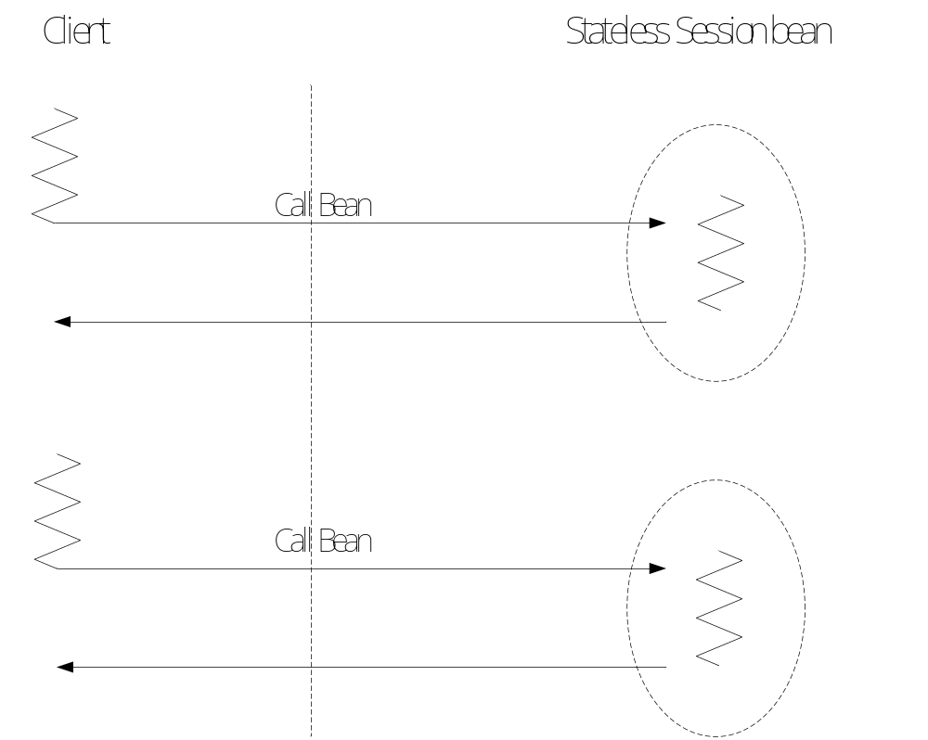
Stateless Session Bean

Slide 22
Entity Bean
เป็น component ที่จำลองข้อมูลทางธุรกิจ(business object) ไม่ใช่ฟังก์ชันการทำงาน
ข้อมูลของ entity bean คือข้อมูลที่ถูกบันทึกลงdatabase รวมถึงสภาวะของข้อมูลด้วย
1 instance คือ 1 row ในdatabase
แบ่งออกเป็น 2 ประเภท
    CMP Entity Bean
    BMP Entity Bean

Slide 23
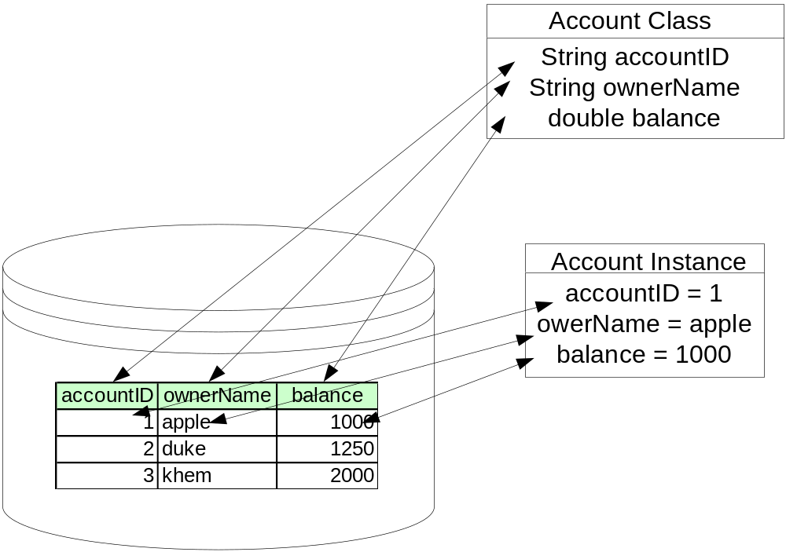
Entity Bean

Slide 24
Bean-Managed Persistent (BMP entity beans)
ขึ้นกับฐานข้อมูล
โปรแกรมเมอร์ต้องเขียนโค้ดส่วนที่ทำหน้าที่ติดต่อกับฐานข้อมูลเอง
เปลี่ยนแปลงฐานข้อมูล → ต้องแก้ไขโค้ดส่วนที่ติดต่อฐานข้อมูล

Slide 25
Container-Managed Persistent (CMP entity beans)
ไม่ขึ้นกับฐานข้อมูล (Portable)
EJB คอนเทนเนอร์ทำหน้าที่ติดต่อกับฐานข้อมูลให้
เปลี่ยนแปลงฐานข้อมูล → ไม่ต้องแก้ไขโค้ดส่วนที่ติดต่อฐานข้อมูล

Slide 26


Application
Home&Décor

Slide 27
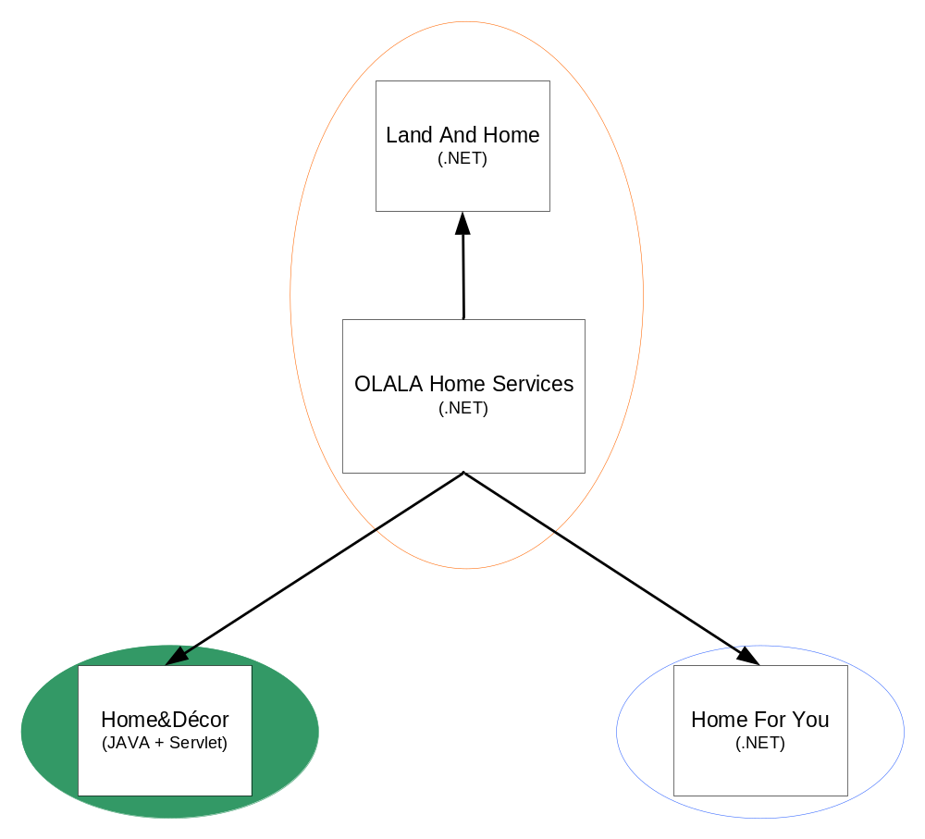
OLALA Home Services
Load Balancing

Slide 28
ขอบเขตของโครงงาน
พัฒนาระบบอีคอมเมิร์ชที่เกี่ยวกับการเลือกซื้อสินค้า ตกแต่งบ้าน โดยใช้ Enterprise Java Bean (EJB) เป็น
Web services และแสดงผลด้วย Servlet

Slide 29
บริการของ Home&Decor
การลงทะเบียน
การค้นหาข้อมูลสินค้า ดังหัวข้อต่อไปนี้
  ค้นหาเครื่องใช้ตามหมวดหมู่(แผนก)สินค้า
  ค้นหาเครื่องใช้ตามคำที่ต้องการ
การดูรายการสินค้าที่สั่งซื้อ
การแก้ไขรายการสั่งซื้อที่ทำกับระบบก่อนมีการชำระเงิน
การสั่งซื้อสินค้าผ่านทางระบบ
เกร็ดความรู้ในการตกแต่งบ้าน เป็นการดูเกร็ดความรู้ผ่านทางเวบเพจ Home&Décor เท่านั้น ไม่ให้บริการผ่านเวบเซอร์วิส
การทำงานในส่วนของผู้ดูแลระบบ

Slide 30
Function ผ่าน Web Services
การสมัครสมาชิกของลูกค้าใหม่
การตรวจสอบชื่อและพาสเวิร์ดว่าซ้ำหรือไม่
การหารหัสของสินค้าจากชื่อสินค้าที่ทราบ
การดูรายละเอียดของสินค้า
การเพิ่มรายการสินค้า
แสดงรายละเอียดสินค้าที่เลือกก่อนตกลงซื้อ
สั่งซื้อสินค้าตามรายการ
ดูใบเสร็จชำระเงิน

Slide 31
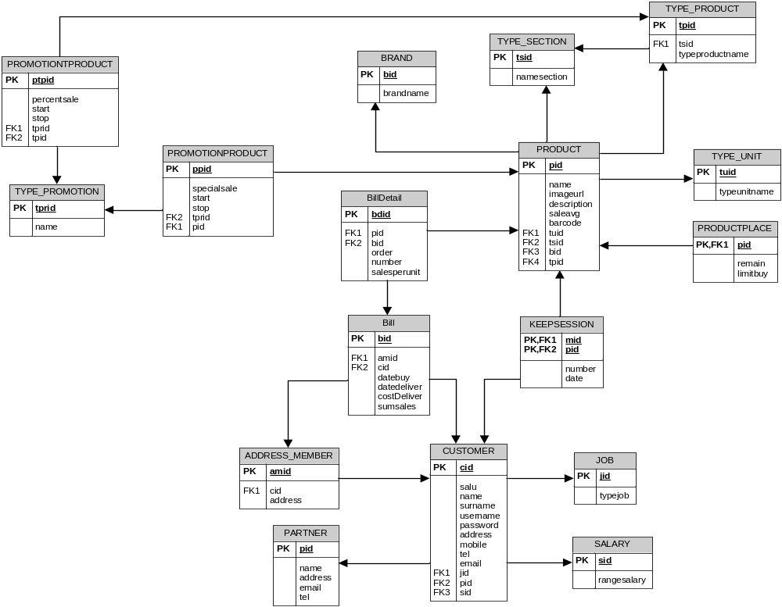
ER Diagram

Slide 32

USE CASE Diagram

Slide 33
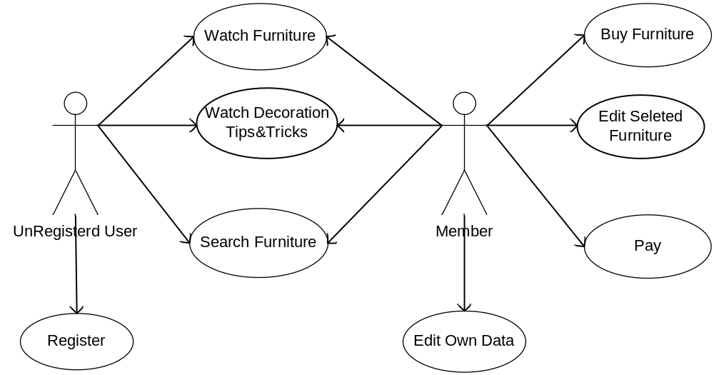
ผู้ใช้งานระบบทั่วไป

Slide 34
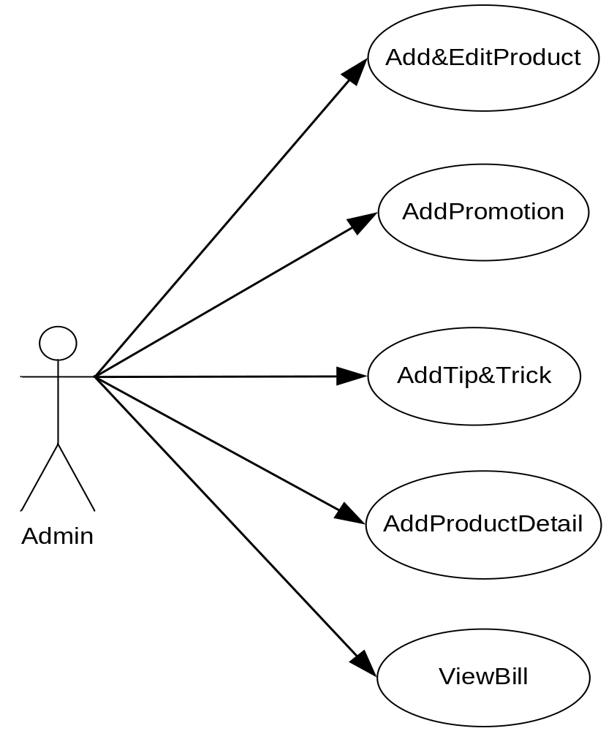
ผู้ดูแลระบบ

Slide 35
Sequence Diagram

Slide 36
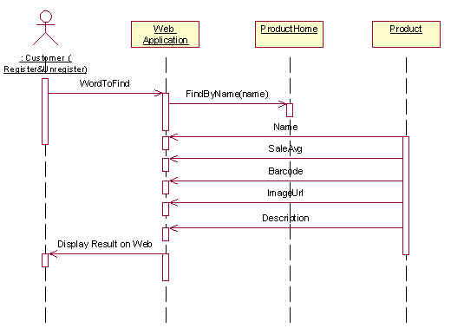
การค้นหารายการสินค้า

Slide 37
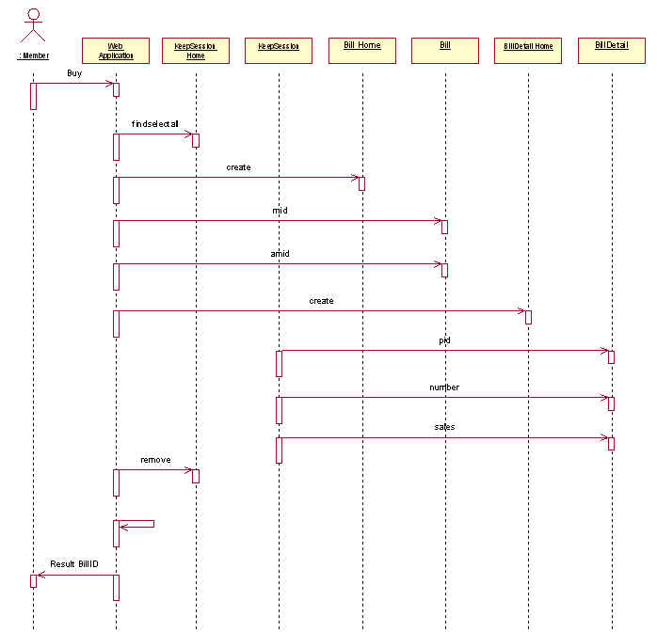
การสั่งซื้อสินค้า

Slide 38
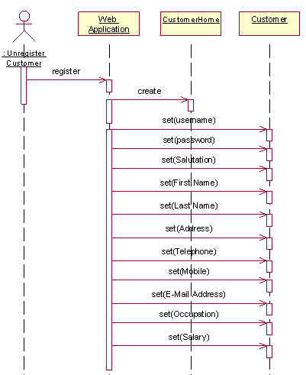
การสมัครสมาชิกกับทางระบบ

Slide 39
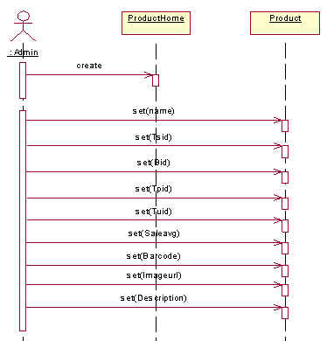
การจัดการของผู้ดูแลระบบ : เพิ่มสินค้าใหม่

Slide 40
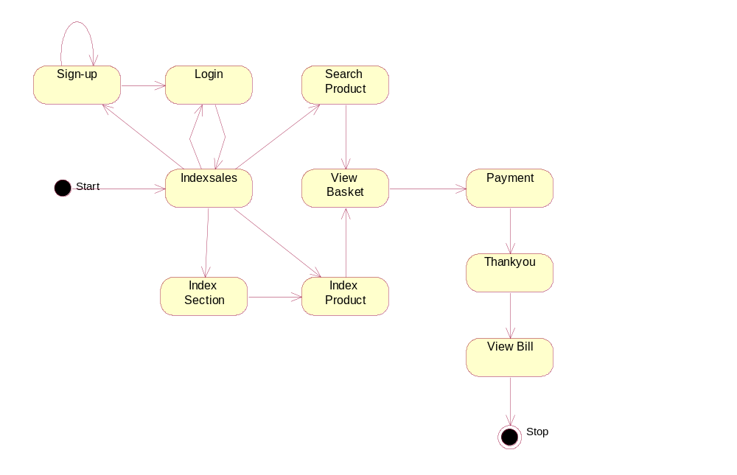
State Diagram ของผู้ใช้งานระบบ

Slide 41
Class Diagram

Slide 42
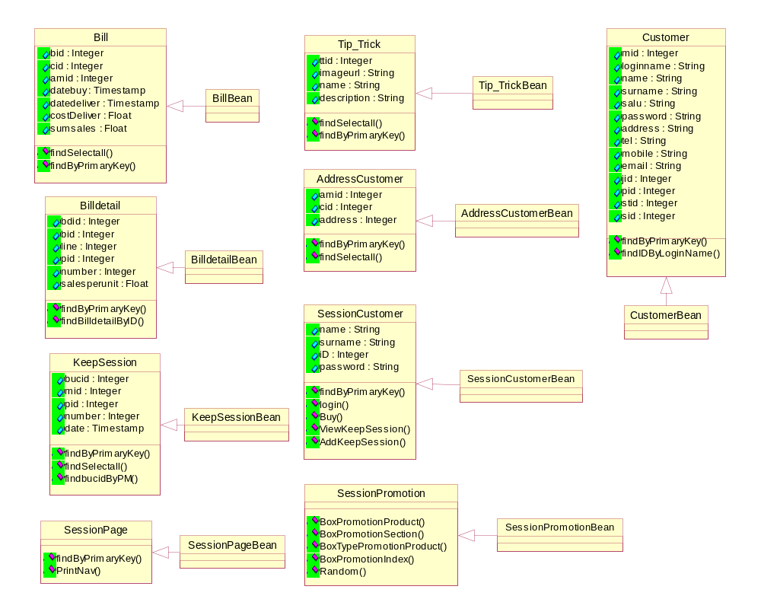

Slide 43
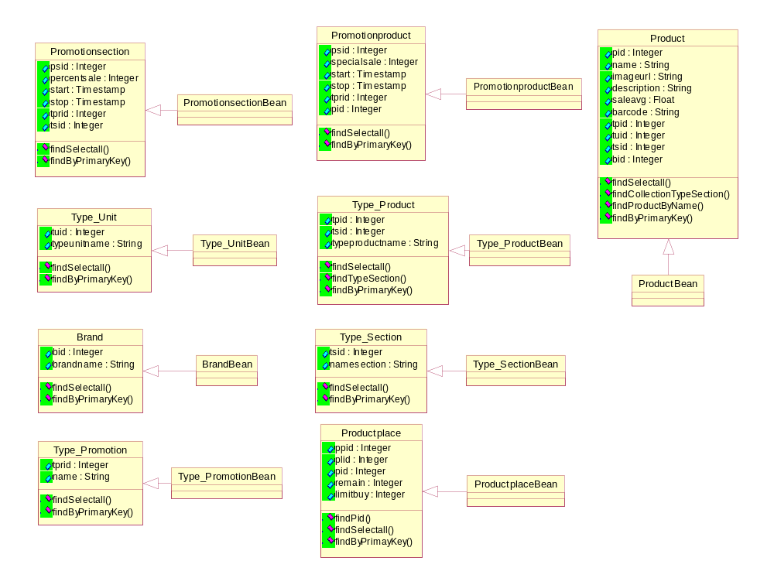

Slide 44
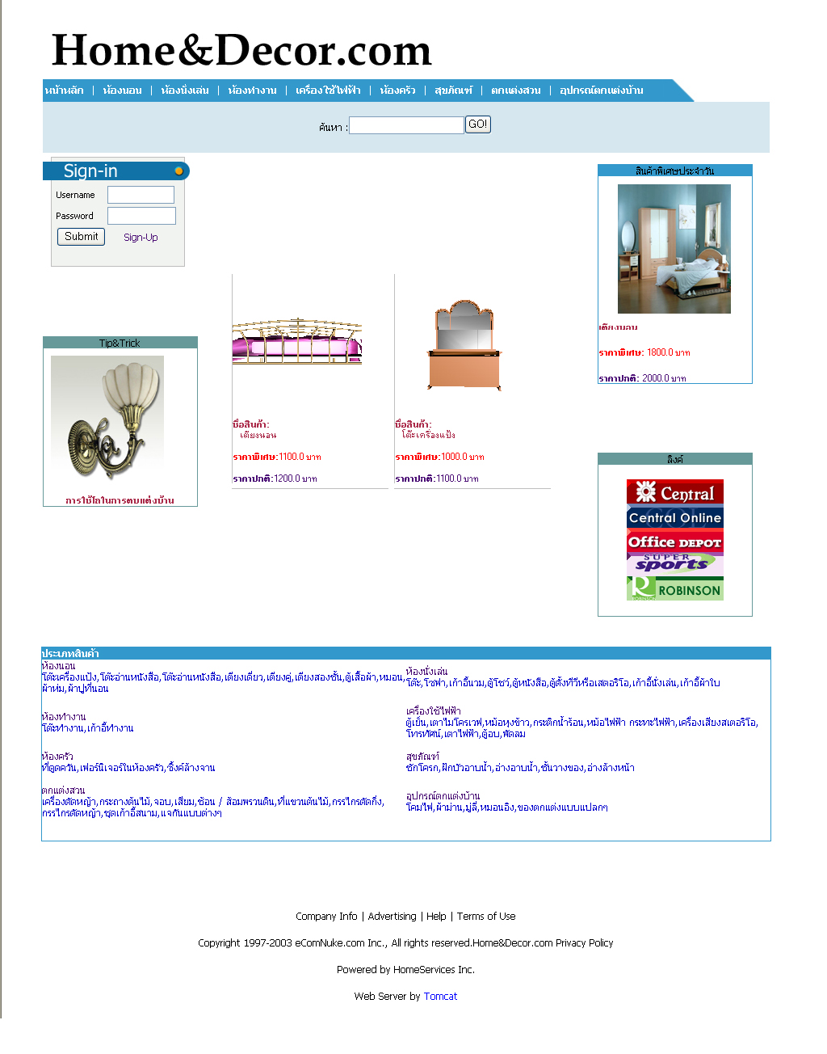
User Interface
Home&Decor

Slide 45
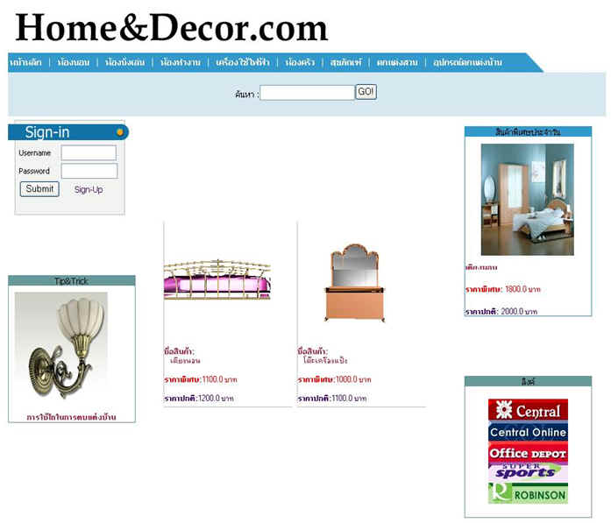
ตัวอย่างหน้าเพจ Home&Decor

Slide 46
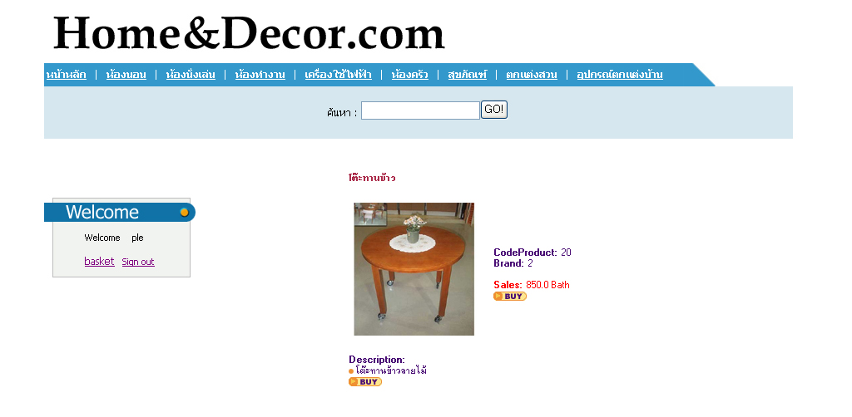
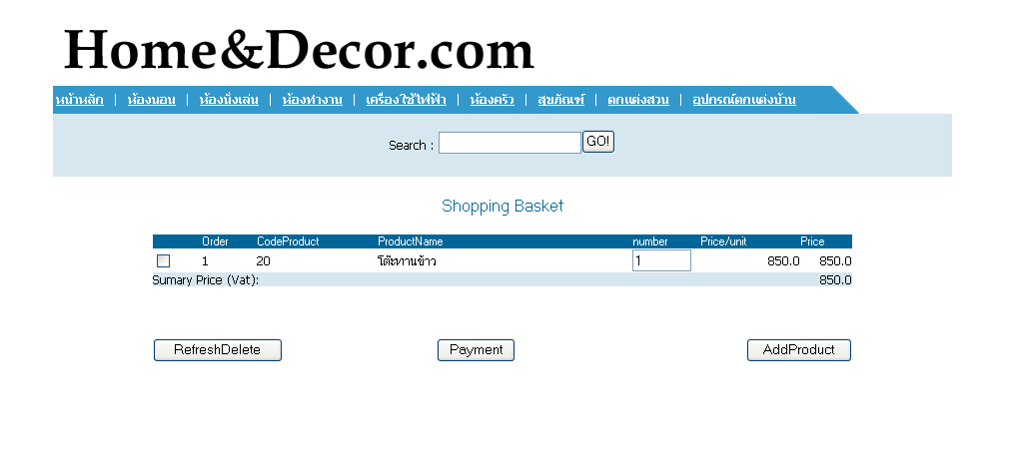
การเลือกซื้อสินค้า

Slide 47
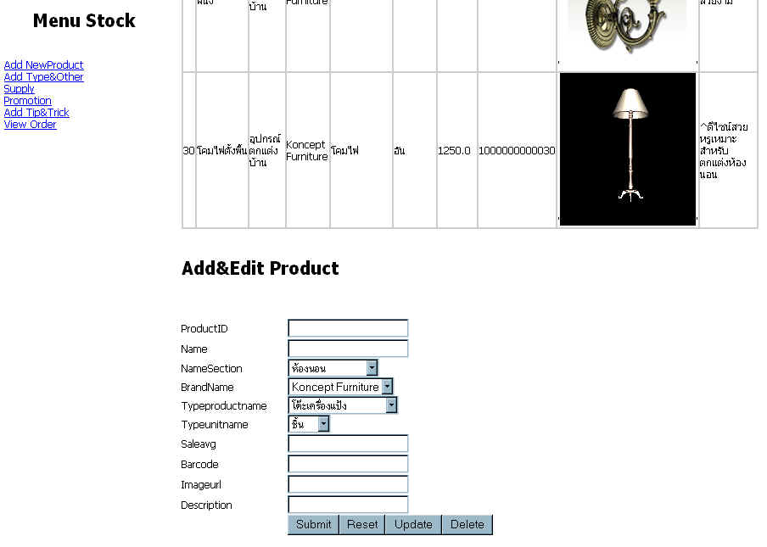
การเพิ่มเติมสินค้าใหม่
Stocker

Slide 48
END

